Slide 1


Docker Kubernetes

Slide 2
Agenda
Dockerfile
도커 이전/이후
도커 장단점
가상 머신과 도커 1
가상 머신과 도커 2
가상 머신과 도커의 차이
도커 아키텍쳐
Public Cloud Container Service
도커의 한계
도커 허브
도커 Registry
Public Cloud Registry
Docker Engine과 Containerd
Docker Engine과 Containerd 성능 비교

Slide 3
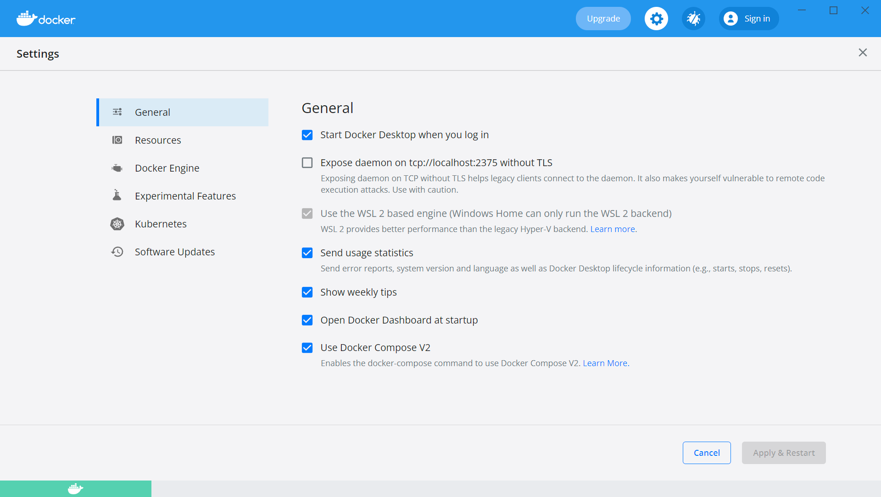
Docker 환경 준비 #1
도커 > 도커 이전/이후

Slide 4
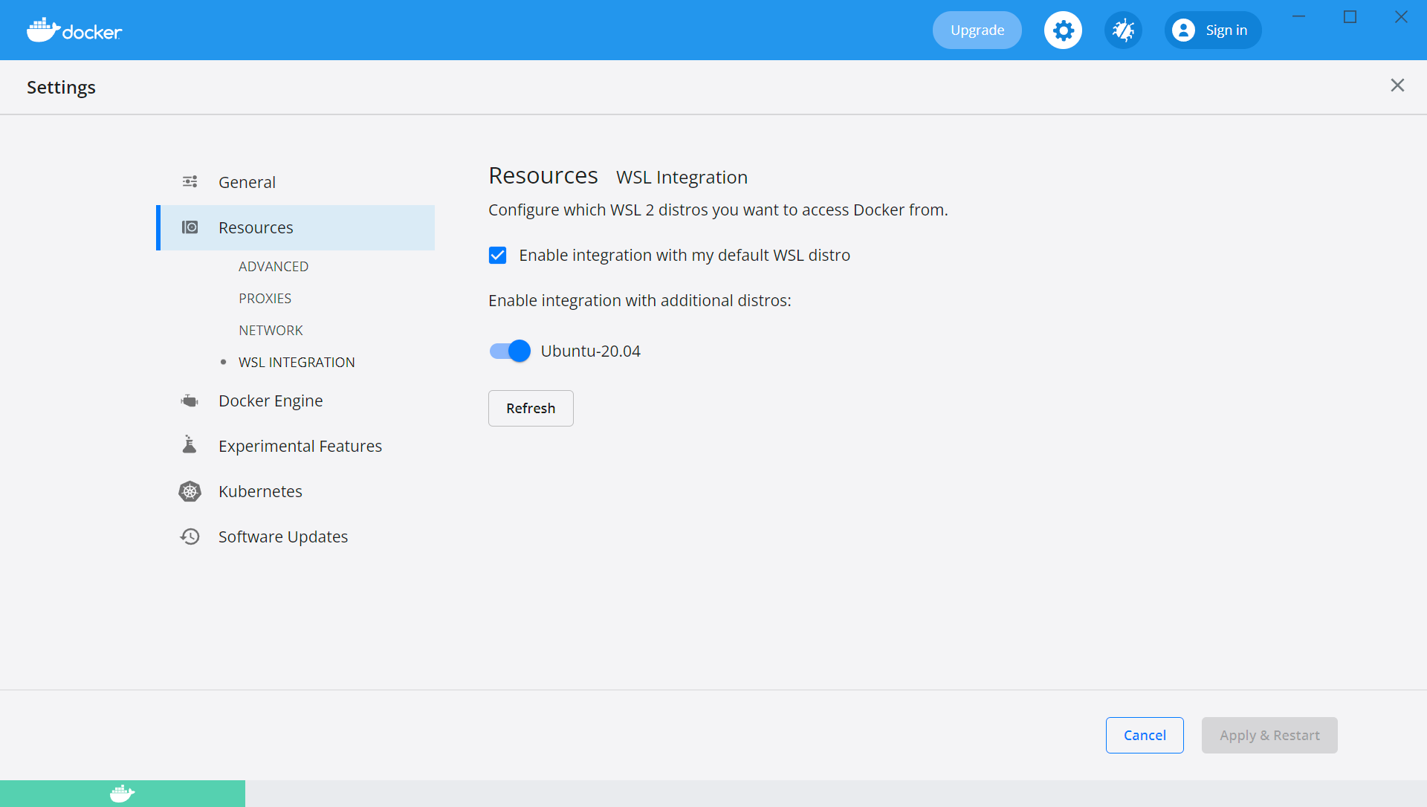
Docker 환경 준비 #2
도커 > 도커 이전/이후

Slide 5
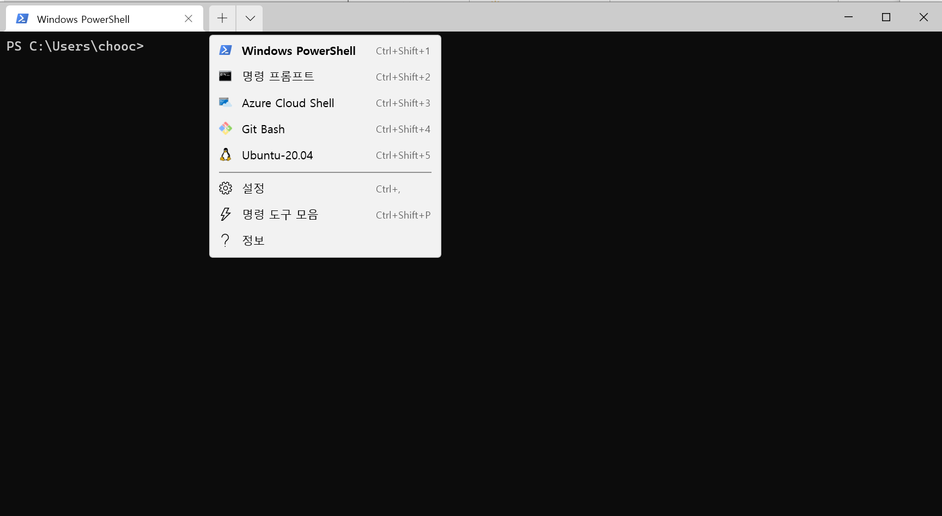
Docker 환경 확인 #1
도커 > 도커 이전/이후

Slide 6
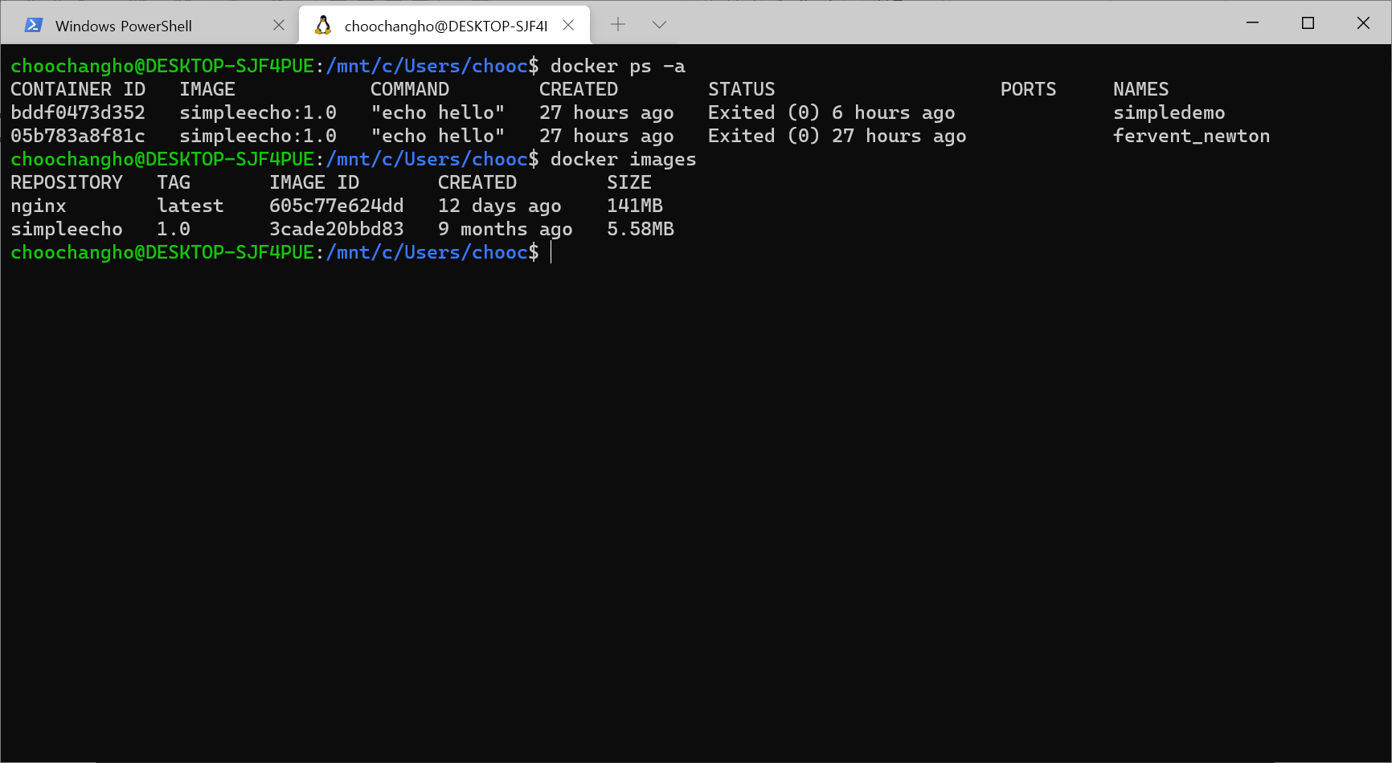
Docker 환경 확인 #2
도커 > 도커 이전/이후

Slide 7
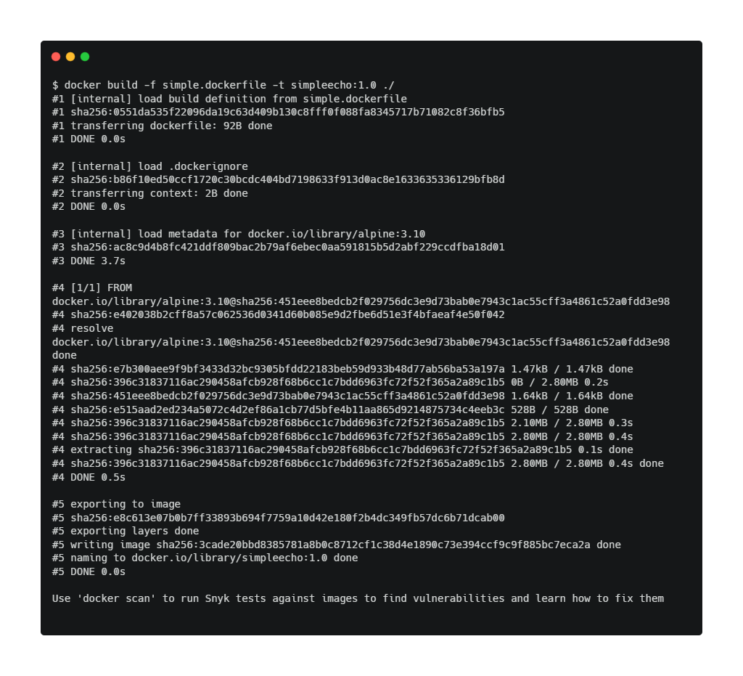
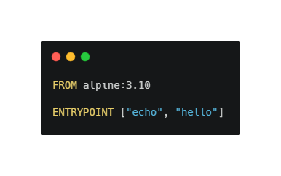
Docker 빌드 overview
도커 > 도커 이전/이후
2
1
<lab/day1/lab2/simple.dockerfile>
-f : <dockerfile name>
-t : <image name[:image tag number]>
./ : dockerfile 의 위치(현재디렉토리)
(*) dockerfile 이름이 Dockerfile이라면 파일 이름 지정 불필요
(Alpine Linux가 필요한 이유) https://namu.wiki/w/Alpine%20Linux

Slide 8
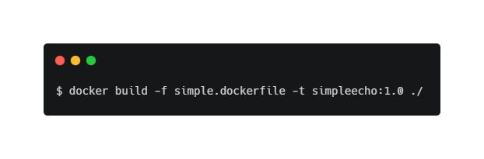
Docker 빌드 명령어
도커 > 도커 이전/이후

Slide 9
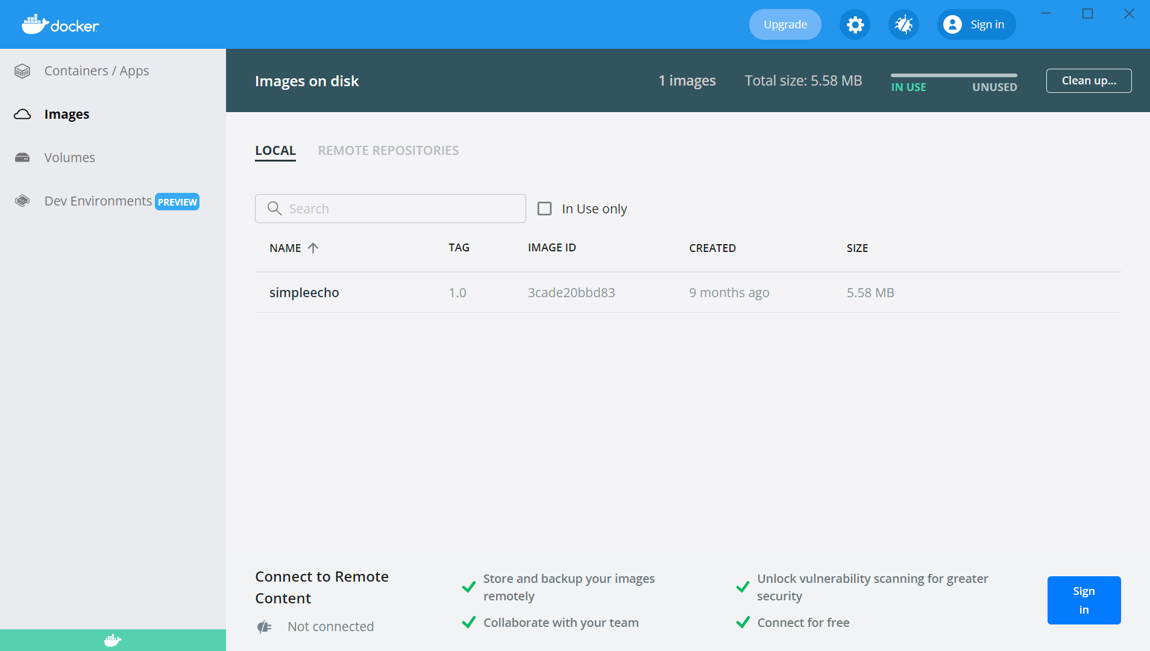
Docker Image 확인
도커 > 도커 이전/이후

Slide 10
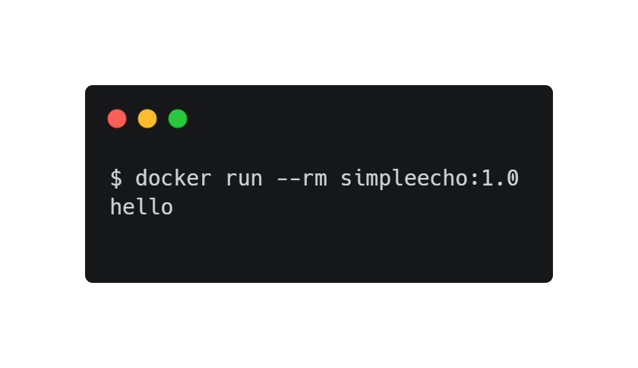
Docker 컨테이너 실행
도커 > 도커 이전/이후

Slide 11
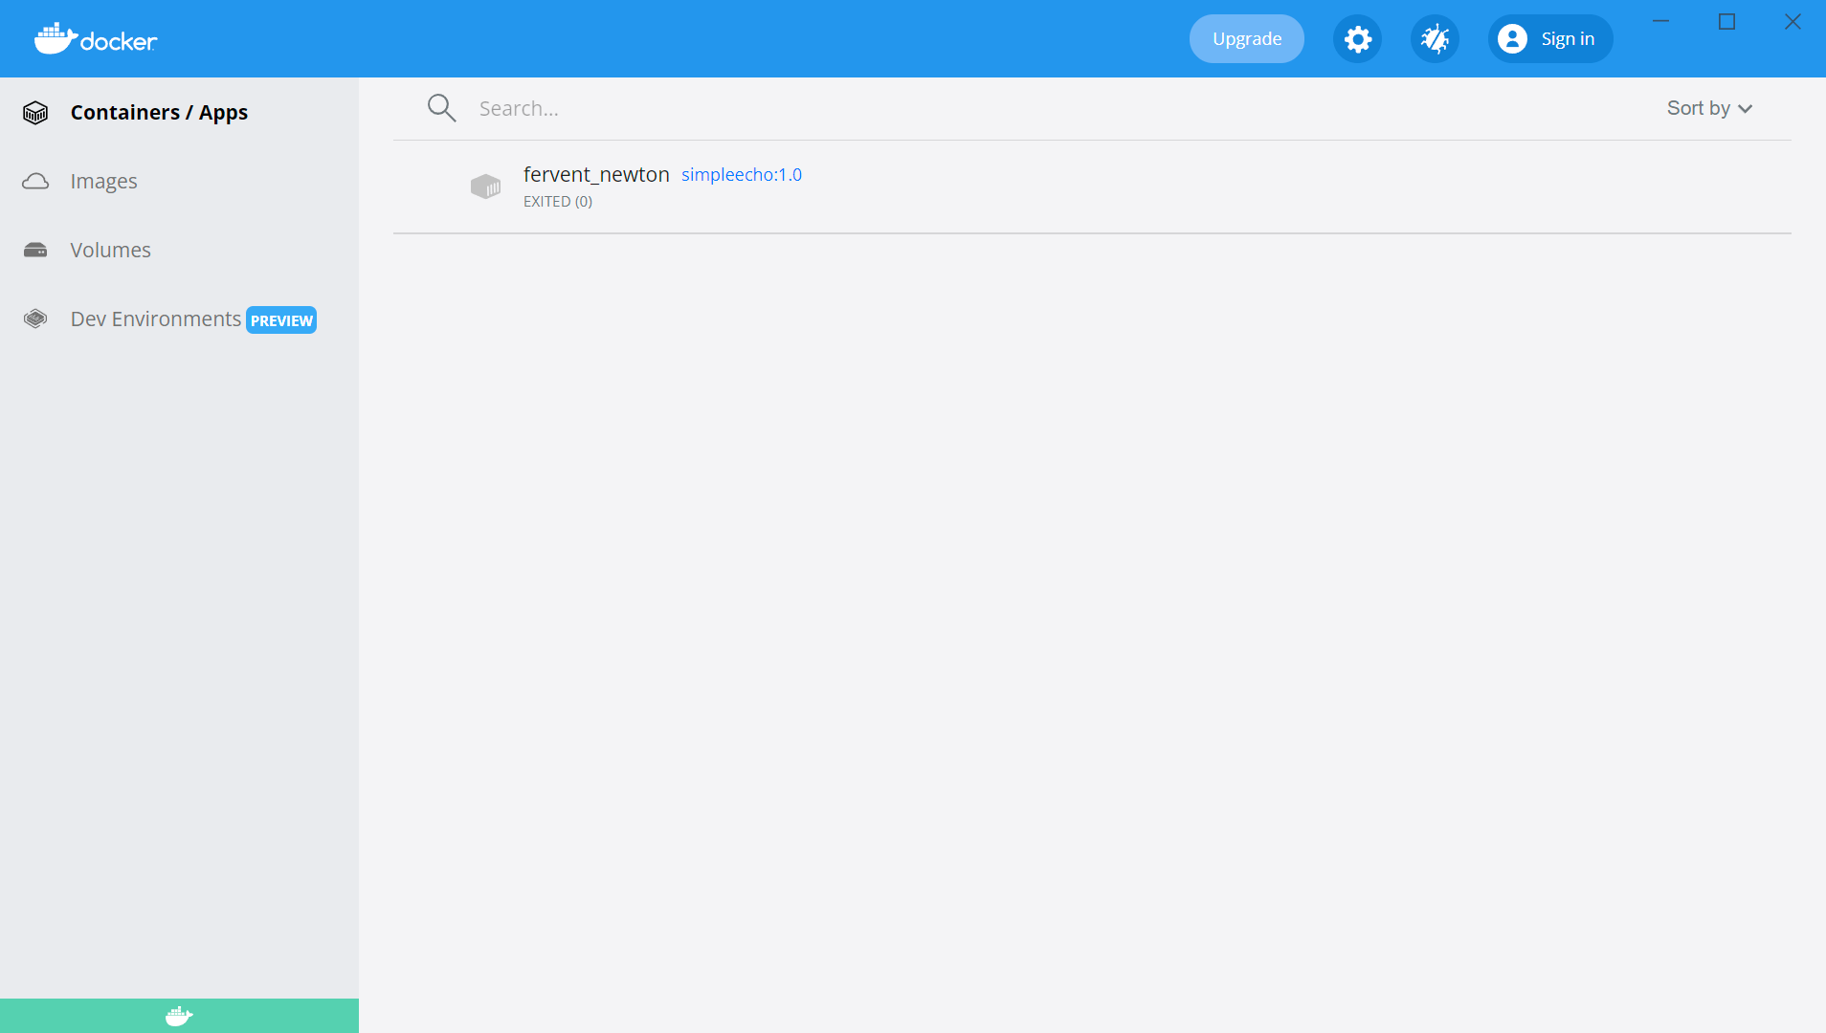
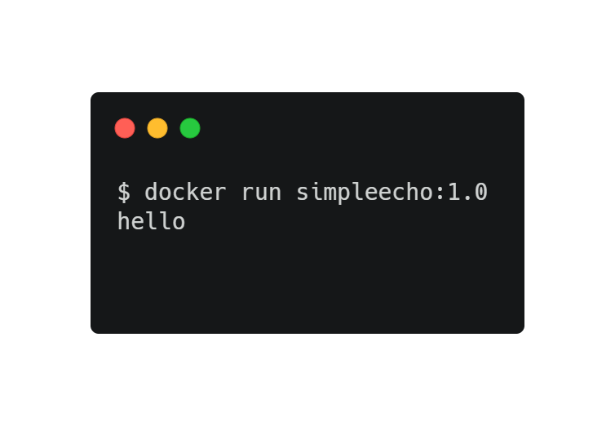
Docker 컨테이너 실행
도커 > 도커 이전/이후

Slide 12
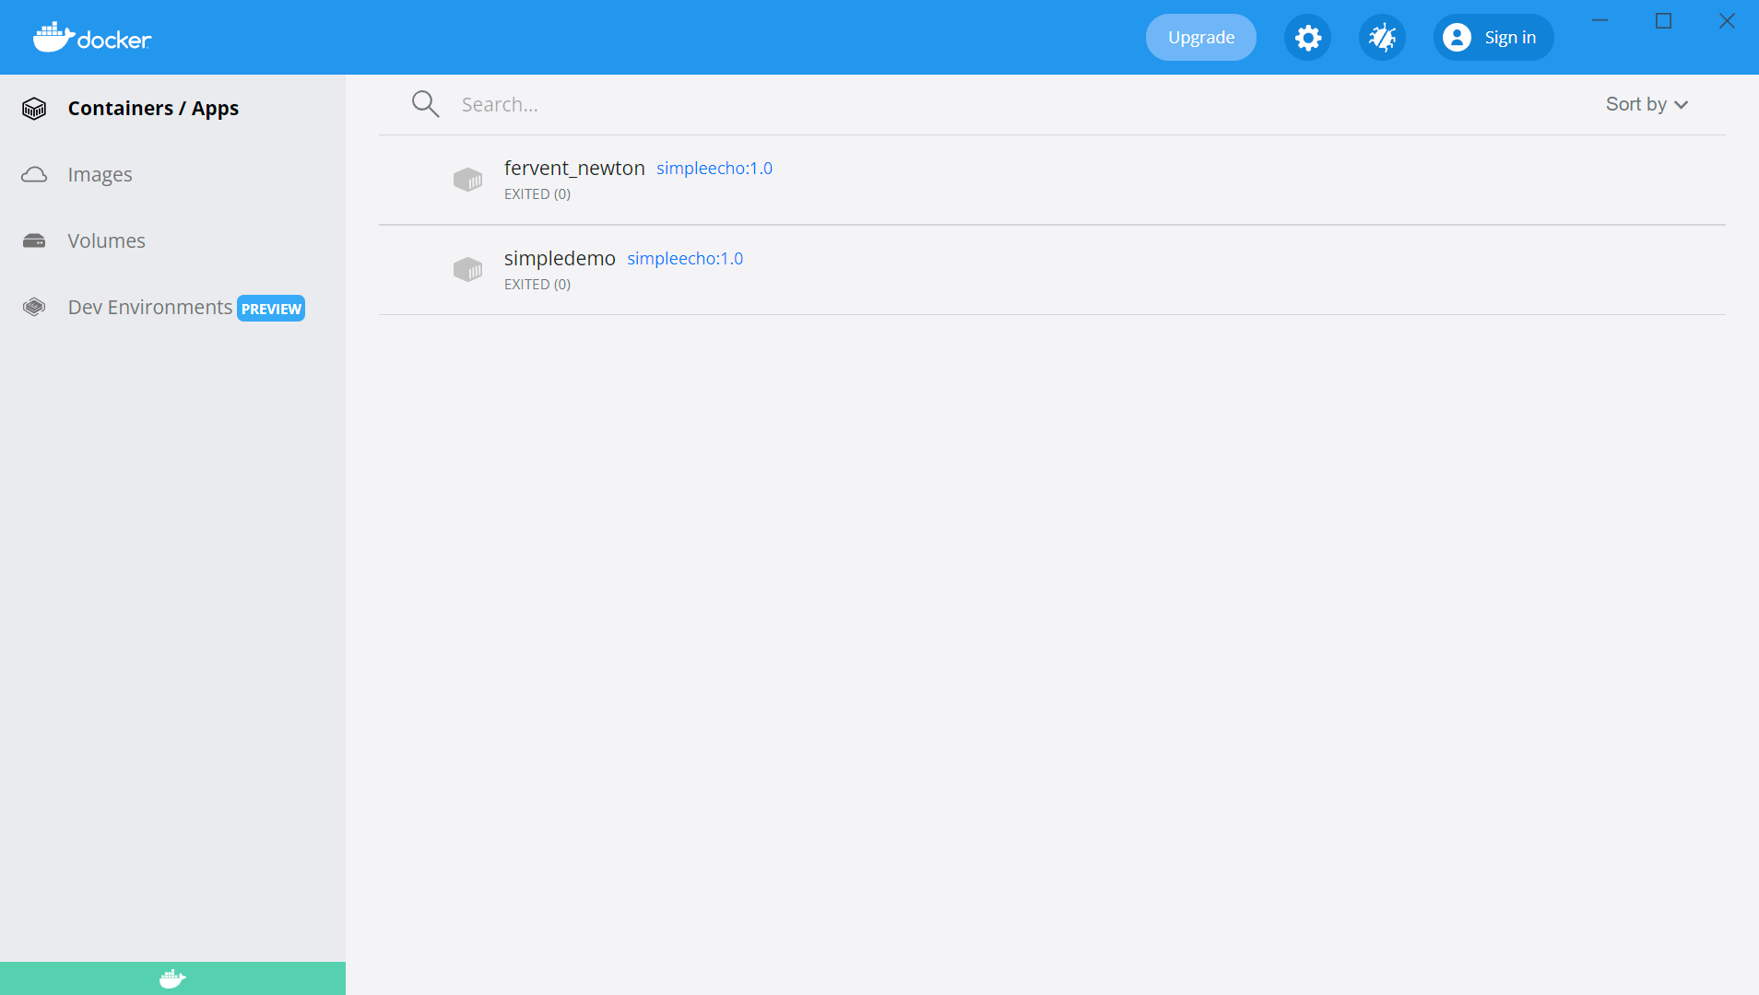
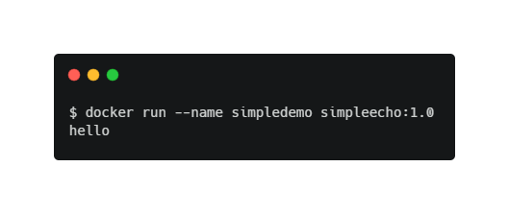
Docker 컨테이너 실행
도커 > 도커 이전/이후

Slide 13
Nginx 컨테이너 run/stop/restart
도커 > 도커 이전/이후
$ docker run --name my-nginx -d nginx
Unable to find image 'nginx:latest' locally
latest: Pulling from library/nginx
a2abf6c4d29d: Pull complete
a9edb18cadd1: Pull complete
589b7251471a: Pull complete
186b1aaa4aa6: Pull complete
b4df32aa5a72: Pull complete
a0bcbecc962e: Pull complete
Digest: sha256:0d17b565c37bcbd895e9d92315a05c1c3c9a29f762b011a10c54a66cd53c9b31
Status: Downloaded newer image for nginx:latest
28617e6e7e4ca2dc5f264c55f7e6855bfdaa12b1047943e921c4b4a7f5570dfb
$ docker stop my-nginx
my-nginx
$ docker restart my-nginx
my-nginx
$ docker ps
CONTAINER ID IMAGE COMMAND CREATED STATUS PORTS NAMES
2ac80ecd3b3a nginx "/docker-entrypoint.…" 5 seconds ago Up 7 seconds 80/tcp my-nginx
Docker Desktop 확인

Slide 14
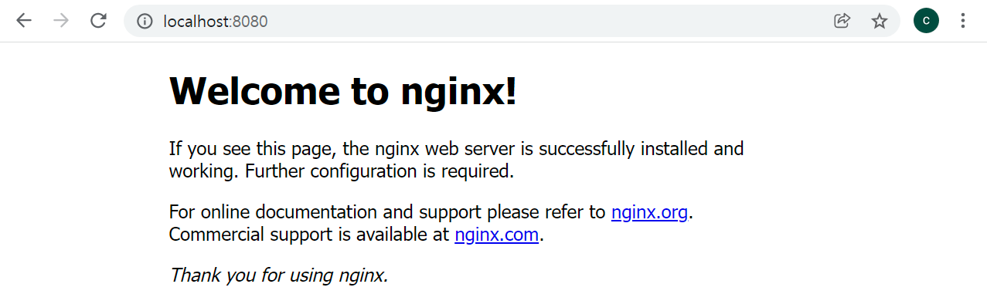
Nginx Port(80) 노출
도커 > 도커 이전/이후
$ docker rm my-nginx
my-nginx
$ docker run –d –p 8080:80 --name my-nginx nginx
4b023818e8a3198dd0a9ce55d3e4cd412af2fa4bd4a5131d80988de57429e371
[외부포트]:[컨테이너 내부 포트]

Slide 15

Nginx Welcome 메시지 변경
도커 > 도커 이전/이후
$ docker exec -ti my-nginx bash
root@9b74722f16bc:/# ls
bin dev docker-entrypoint.sh home lib64 mnt proc run srv tmp var
boot docker-entrypoint.d etc lib media opt root sbin sys usr
root@9b74722f16bc:/# cd /usr/share/nginx/html/
root@9b74722f16bc:/usr/share/nginx/html# ls
50x.html index.html
root@9b74722f16bc:/usr/share/nginx/html# echo "Hello World" > index.html
root@9b74722f16bc:/usr/share/nginx/html# <Ctrl + d>
-t : 가상 tty를 사용 -i : 표준 입출력을 사용

Slide 16
Nginx 컨테이너 및 이미지 삭제
도커 > 도커 이전/이후
$ docker ps -a
CONTAINER ID IMAGE COMMAND CREATED STATUS PORTS NAMES
9b74722f16bc nginx "/docker-entrypoint.…" 26 minutes ago Exited (0) 3 minutes ago my-nginx
bddf0473d352 simpleecho:1.0 "echo hello" 23 hours ago Exited (0) 2 hours ago simpledemo
05b783a8f81c simpleecho:1.0 "echo hello" 23 hours ago Exited (0) 23 hours ago fervent_newton
$ docker stop my-nginx
my-nginx
$ docker rmi nginx
Error response from daemon: conflict: unable to remove repository reference "nginx" (must force) - container 9b74722f16bc is using its referenced image 605c77e624dd
$ docker rm 9b74722f16bc
9b74722f16bc
$ docker rmi nginx
Untagged: nginx:latest
Untagged: nginx@sha256:0d17b565c37bcbd895e9d92315a05c1c3c9a29f762b011a10c54a66cd53c9b31
Deleted: sha256:605c77e624ddb75e6110f997c58876baa13f8754486b461117934b24a9dc3a85
Deleted: sha256:b625d8e29573fa369e799ca7c5df8b7a902126d2b7cbeb390af59e4b9e1210c5
Deleted: sha256:7850d382fb05e393e211067c5ca0aada2111fcbe550a90fed04d1c634bd31a14
Deleted: sha256:02b80ac2055edd757a996c3d554e6a8906fd3521e14d1227440afd5163a5f1c4
Deleted: sha256:b92aa5824592ecb46e6d169f8e694a99150ccef01a2aabea7b9c02356cdabe7c
Deleted: sha256:780238f18c540007376dd5e904f583896a69fe620876cabc06977a3af4ba4fb5
Deleted: sha256:2edcec3590a4ec7f40cf0743c15d78fb39d8326bc029073b41ef9727da6c851f

Slide 17
볼륨 마운트
도커 > 도커 이전/이후
$ pwd
bash: /d/docker-k8s-hands-on: Is a directory
$ docker run --name my-nginx -p 8080:80 -v $(pwd)/doc_root/:/usr/share/nginx/html:rw -d nginx
Unable to find image 'nginx:latest' locally
latest: Pulling from library/nginx
a2abf6c4d29d: Pull complete
a9edb18cadd1: Pull complete
589b7251471a: Pull complete
186b1aaa4aa6: Pull complete
b4df32aa5a72: Pull complete
a0bcbecc962e: Pull complete
Digest: sha256:0d17b565c37bcbd895e9d92315a05c1c3c9a29f762b011a10c54a66cd53c9b31
Status: Downloaded newer image for nginx:latest
Facaa9fca4b22152b65ebbe0e810f29ee8e232c1e246b5f89c17373058c62c9c
# docker-k8s-hands-on/lab/day1/lab2/index.html 파일을 doc_root 파일로 카피
# 브라우저에서 확인(localhost:8080)

